Slide 1

HĐTN 3
Chủ đề 8:
Em và những người bạn
Tuần 32

Slide 2

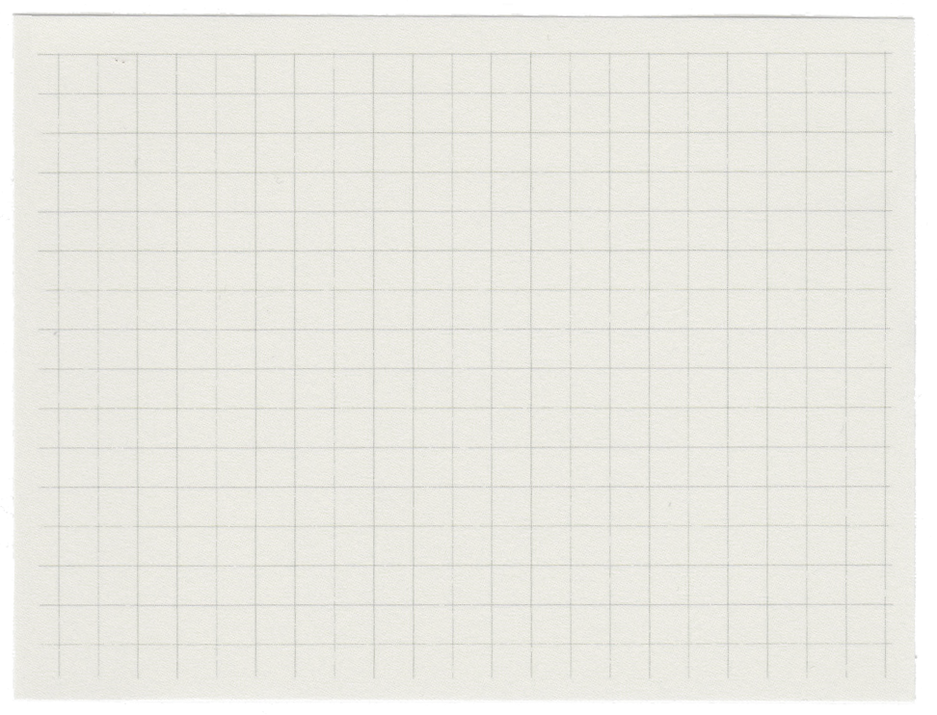
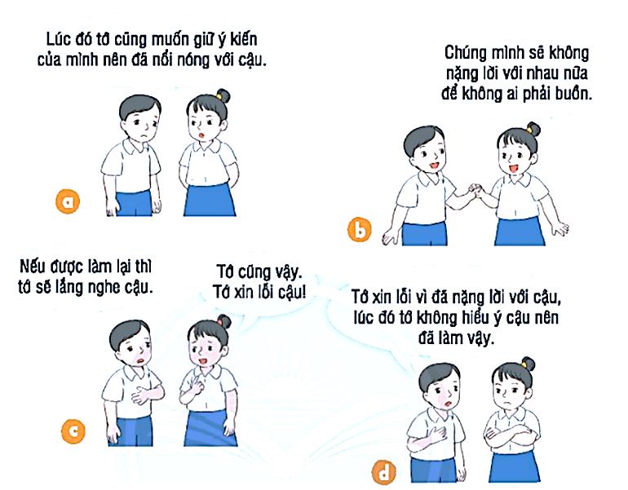


KHỞI ĐỘNG
* Các em hãy quan sát 4 bức tranh và sắp xếp lại thứ tự các bước thực hiện hòa giải bất đồng với bạn bè:
d – c – a – b

Slide 3
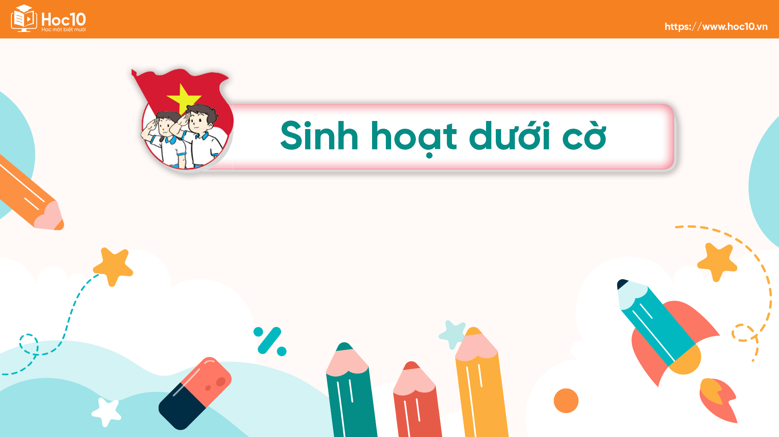

Ấn để đến trang sách

Slide 4
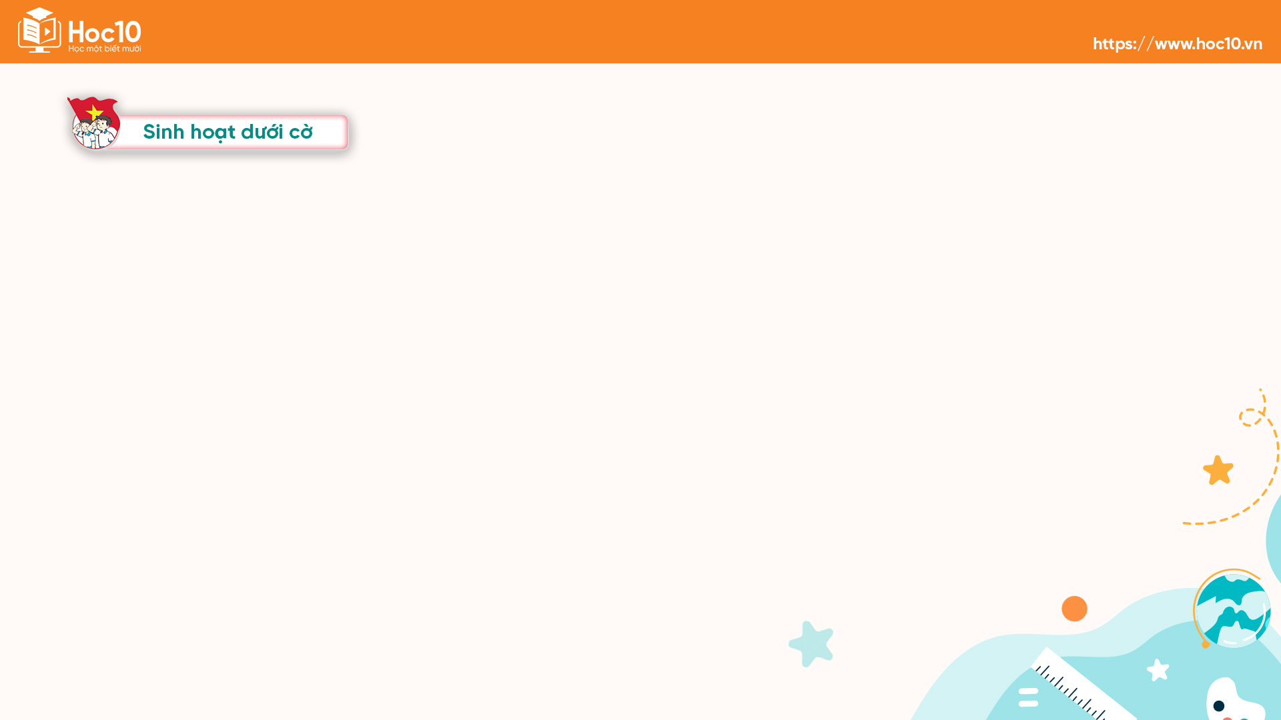
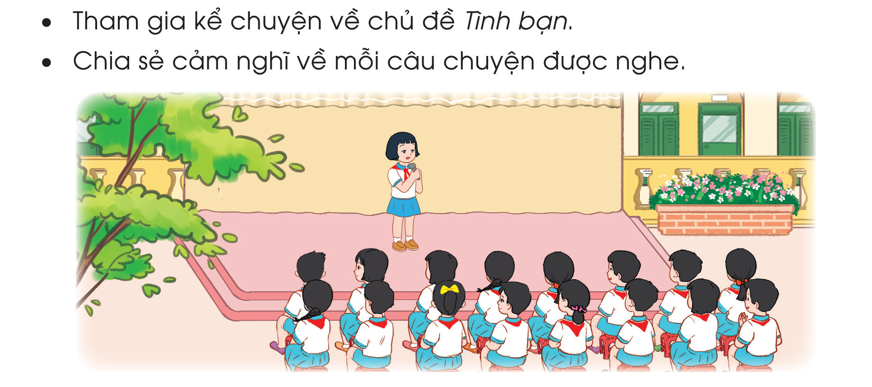

Slide 5

Ấn để đến trang sách

Slide 6

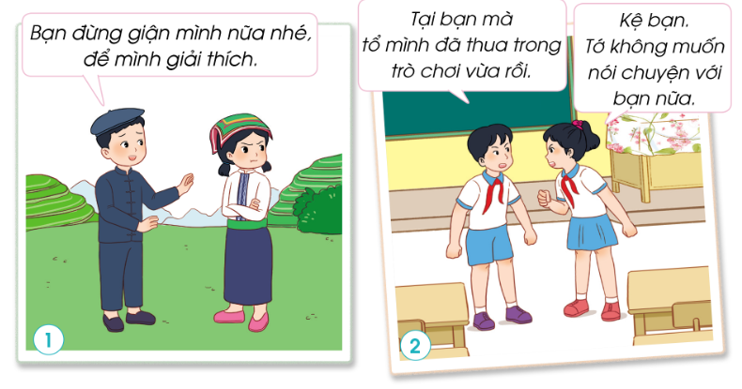
Hoạt động 3: Nhận xét về cách xử lí bất đồng
Nhiệm vụ 1: LÀM VIỆC NHÓM
* Quan sát tranh trong SGK trang 86 về cách xử lí khi gặp bất đồng với bạn.

Slide 7
Các nhóm quan sát tranh và nhận xét về cách xử lí khi gặp bất đồng của các bạn trong mỗi bức tranh.
Các bạn trong tình huống bất đồng về điều gì?
Em có nhận xét gì về cách xử lí khi gặp bất đồng của các bạn?
Em thích cách xử lí của bạn nào hơn? Vì sao?
Nếu là em, em sẽ xử lí thế nào khi gặp tình huống bất đồng tương tự?

Slide 8
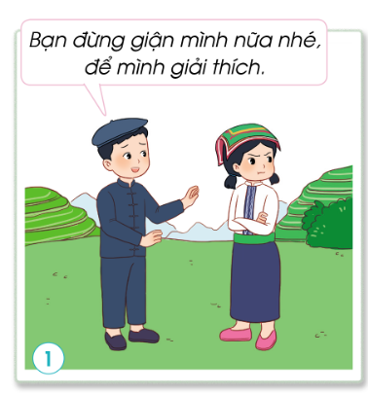
Trả lời:
Tình huống 1: Bạn nữ đang giận bạn nam và không nghe bạn nam giải thích.
Nếu là em trong tình huống này, em sẽ xin lỗi bạn, xin bạn cơ hội giải thích, còn bạn nữ nên lắng nghe xem bạn nam giải thích đầu đuôi câu chuyện cho rõ ràng.

Slide 9
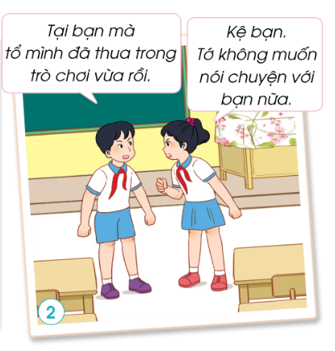
Trả lời:
Tình huống 2: Hai bạn cãi nhau, bạn nam đổ lỗi cho bạn nữ, còn bạn nữ lại bảo không muốn nói chuyện với bạn nam nữa.
Nếu là em trong tình huống này, em sẽ bình tĩnh, bảo bạn cùng ngồi xuống giải quyết vấn đề một cách nhẹ nhàng, lắng nghe nhau nói.

Slide 10
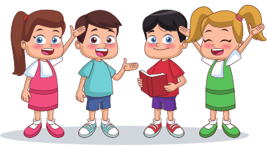
Hoạt động 3: Nhận xét về cách xử lí bất đồng
Nhiệm vụ 2: LÀM VIỆC CẢ LỚP
* Đại diện một số nhóm chia sẻ kết quả trước lớp, HS khác lắng nghe và cho ý kiến.

Slide 11





KẾT LUẬN
Trong cuộc sống hằng ngày, các em có thể gặp bất đồng với bạn trong học tập, vui chơi hoặc khi tham gia hoạt động tập thể. Mỗi em sẽ lựa chọn một cách giải quyết khác nhau. Nhưng các em hãy nhớ phải bình tĩnh để tìm cách hoà giải hợp lí với bạn.

Slide 12
Hoạt động 4: Thực hành hòa giải bất đồng
Nhiệm vụ 1: LÀM VIỆC NHÓM
Mỗi nhóm quan sát một bức tranh trong SGK trang 87 và mô tả lại tình huống trong tranh.
Thảo luận về cách hòa giải bất đồng với bạn trong tình huống đó. Các nhóm sẽ thể hiện cách hòa giải của nhóm mình thông qua hình thức đóng vai.

Slide 13
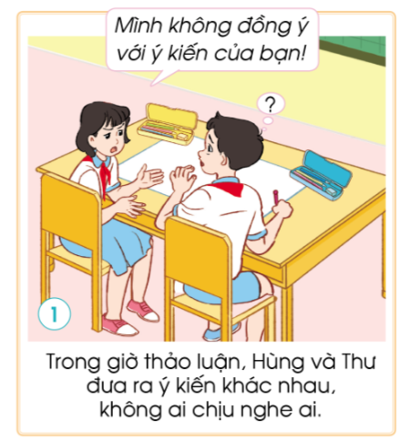

Tình huống 1: Trong giờ thảo luận, Hùng và Thư đưa ra ý kiến khác nhau, không ai chịu nghe ai.
Em sẽ nói với hai bạn nên bình tĩnh lại lắng nghe ý kiến của nhau thật kĩ trước, tìm ra nguyên nhân, phương án đúng nhất đi đến thống nhất kết quả chung.

Slide 14
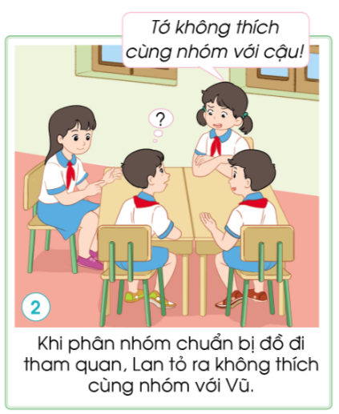
Tình huống 2: Khi phân nhóm chuẩn bị đồ đi tham quan, Lan tỏ ra không thích cùng nhóm với Vũ.
Em sẽ nói với bạn Lan nên xin lỗi bạn Vũ vì không nên tỏ thái độ và nói ghét bạn trước mặt như vậy, đồng thời, bảo bạn Vũ đừng buồn..

Slide 15
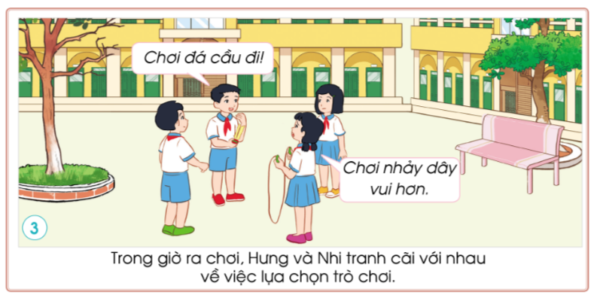
Tình huống 3: Trong giờ ra chơi, Hưng và Nhi tranh cãi với nhau về việc lựa chọn trò chơi.
Em sẽ bảo hai bạn cùng nhau bình tĩnh nói chuyện, lựa chọn một cách nhẹ nhàng.

Slide 16

Hoạt động 4: Thực hành hòa giải bất đồng
Nhiệm vụ 2: LÀM VIỆC CẢ LỚP
Các nhóm đóng vai thực hành hòa giải trước lớp, yêu cầu các nhóm còn lại theo dõi và đóng góp ý kiến.
Mời một số HS chia sẻ về điều bản thân học được sau khi thực hành hóa giải bất đồng với bạn.

Slide 17
KẾT LUẬN
Trong mỗi tình huống xảy ra, các em hãy vận dụng hợp lí những điều đã học tục về các chìa khoá hoà giải để có thể giải quyết được những bất đồng với bạn.

Slide 18
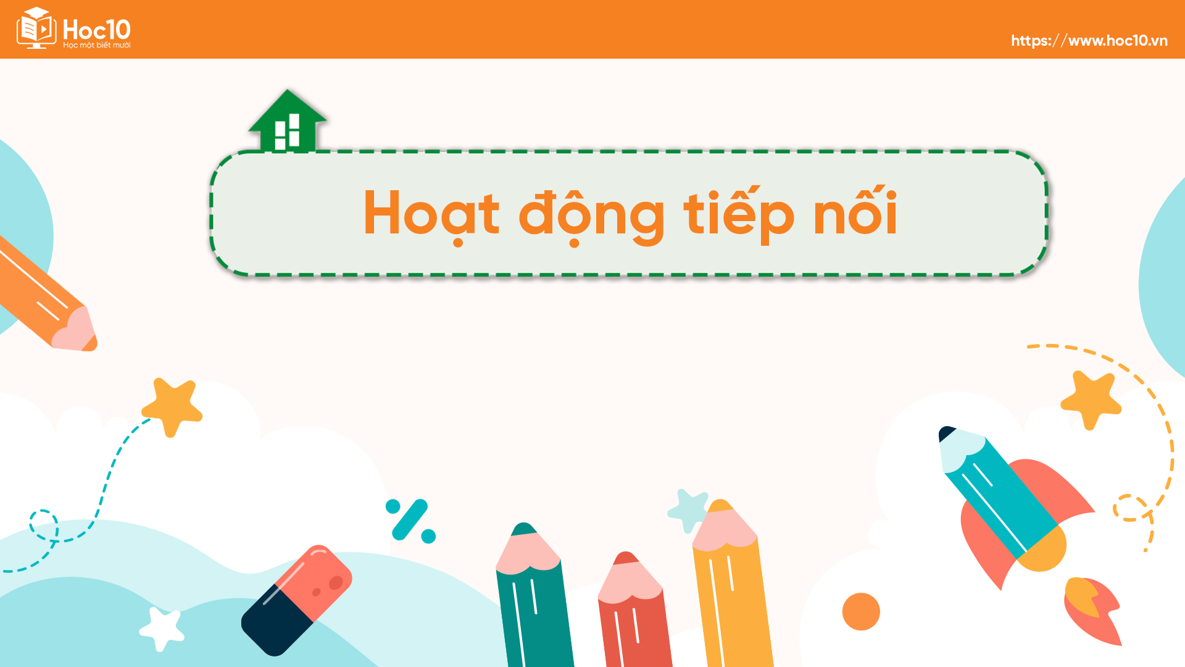
Ấn để đến trang sách

Slide 19

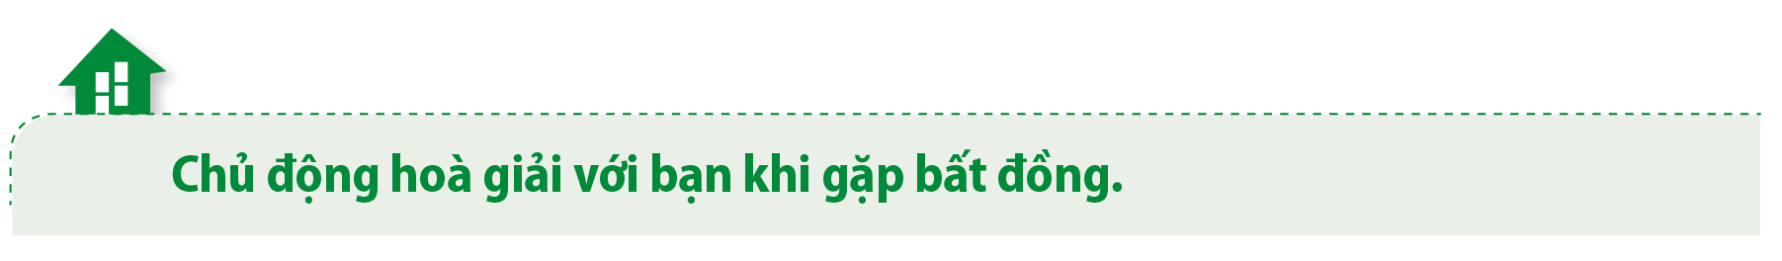

Slide 20

Ấn để đến trang sách

Slide 21

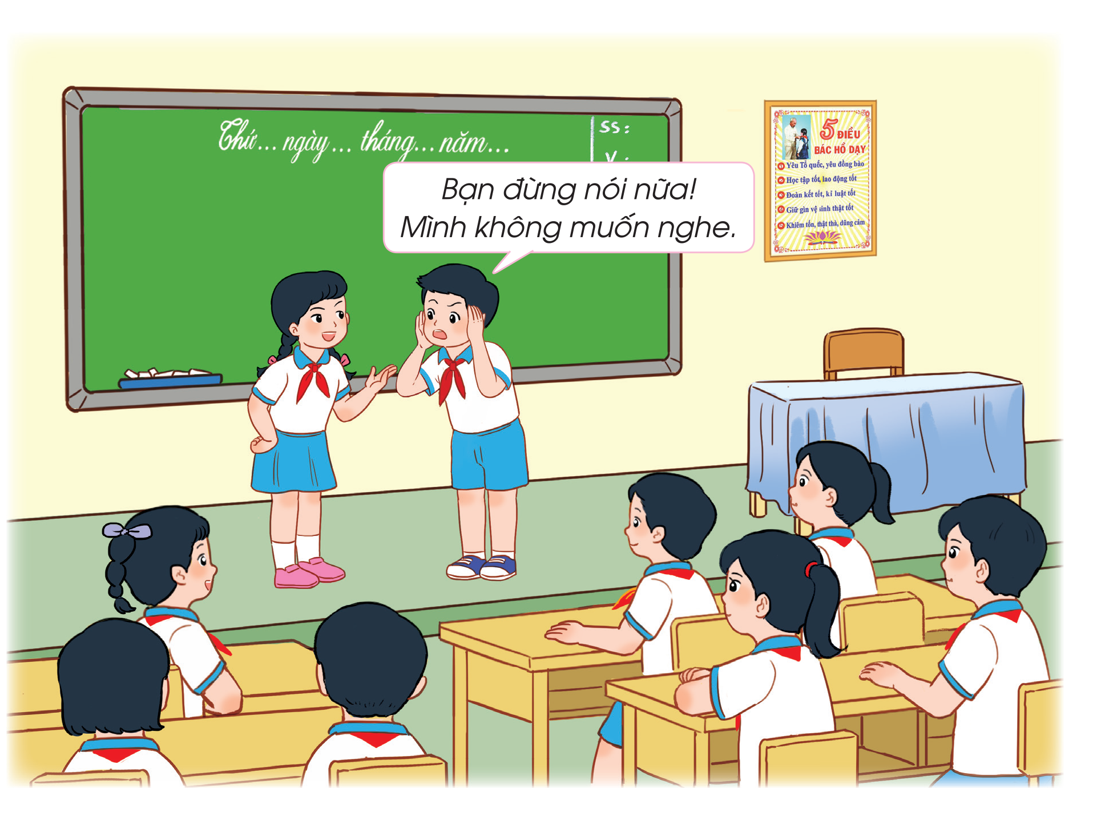
Tham gia trình diễn tiểu phẩm Hãy biết lắng nghe.
Chia sẻ điều em học được qua tiểu phẩm.

Slide 22


Câu hỏi 1: Trong giờ ra chơi, Hà và Hùng đang tranh cãi nhau về việc chơi đá cầu hay nhảy dây vui hơn. Em sẽ làm gì?
A. Hùa theo Hà nói chơi nhảy dây vui hơn.
B. Đứng ngoài cười nhạo khi hai bạn cãi nhau.
C. Hùa theo Hùng nói đá cầu vui hơn.
D. Khuyên hai bạn bình tĩnh nói chuyện, cùng nhau chơi.
Notes:
Hướng dẫn: GV click vào khung đáp án để kiểm tra đúng/sai.

Slide 23
Câu hỏi 2: Khi bạn Nam hiểu lầm em là người lấy bút của bạn, em sẽ làm gì?
A. Nói xấu Nam với bạn khác.
B. Gây gổ đánh nhau với Nam.
C. Không chơi với Nam nữa.
D. Bình tĩnh giải thích cho Nam hiểu em không lấy bút của bạn.
Notes:
Hướng dẫn: GV click vào khung đáp án để kiểm tra đúng/sai.

Slide 24
Câu hỏi 3: Bạn Lan lỡ làm rách vở của em, bạn đã xin lỗi em về điều đó, em sẽ làm gì?
A. Tha thứ cho Lan .
B. Nói xấu Lan.
C. Xin lỗi Lan.
D. Không chơi với Lan nữa.
Notes:
Hướng dẫn: GV click vào khung đáp án để kiểm tra đúng/sai.

Slide 25
Câu hỏi 4: Nam và Hùng đang gây gổ và chuẩn bị đánh nhau trong lớp, em nên làm gì?
A. Rủ các bạn khác đứng xem hai bạn gây gổ.
B. Hùa vào cổ vũ hai bạn đánh nhau.
C. Khuyên ngăn hai bạn và nhờ cô giáo hòa giải.
D. Mặc kệ hai bạn.
Notes:
Hướng dẫn: GV click vào khung đáp án để kiểm tra đúng/sai.

Slide 26
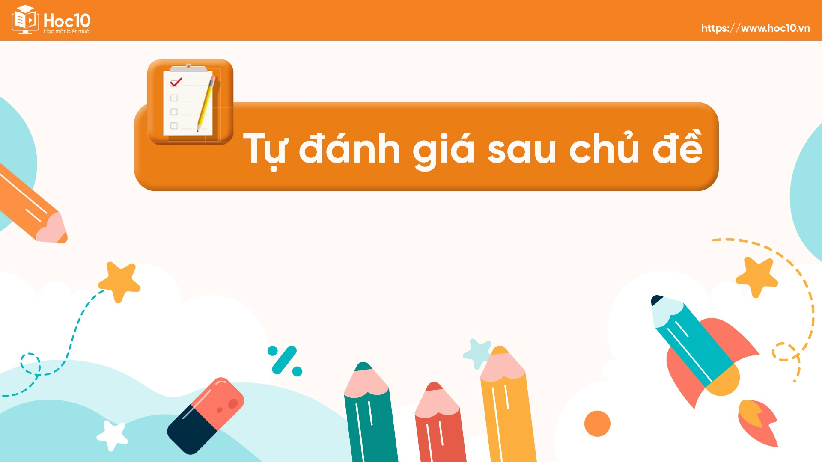

Slide 27
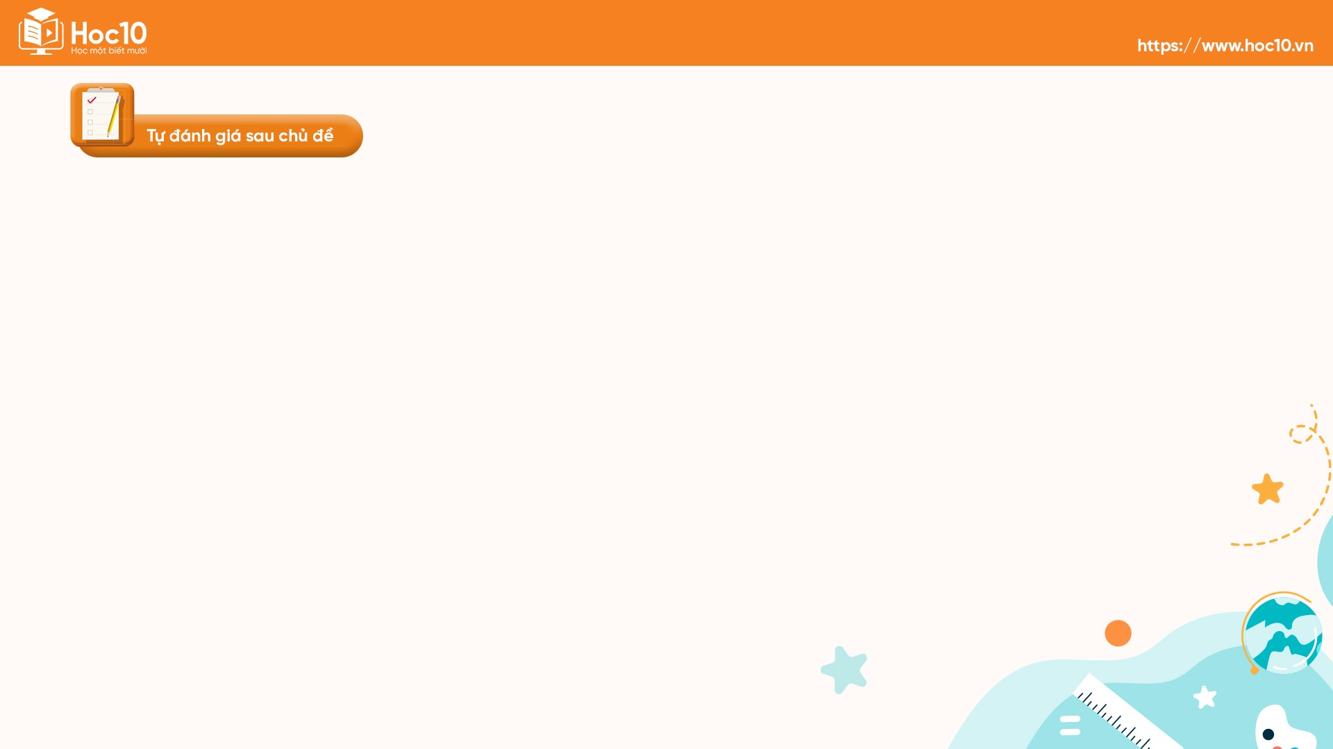
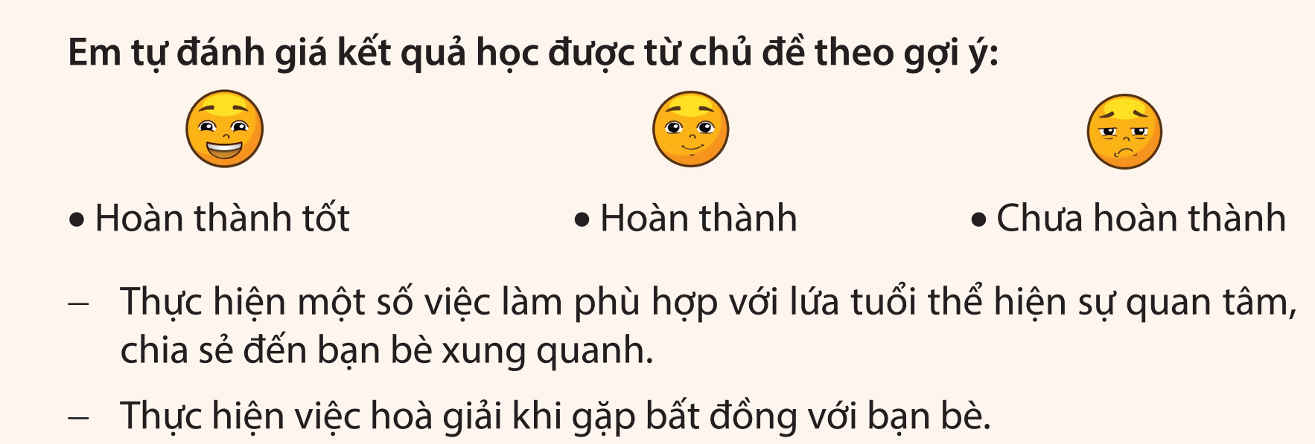

Slide 28

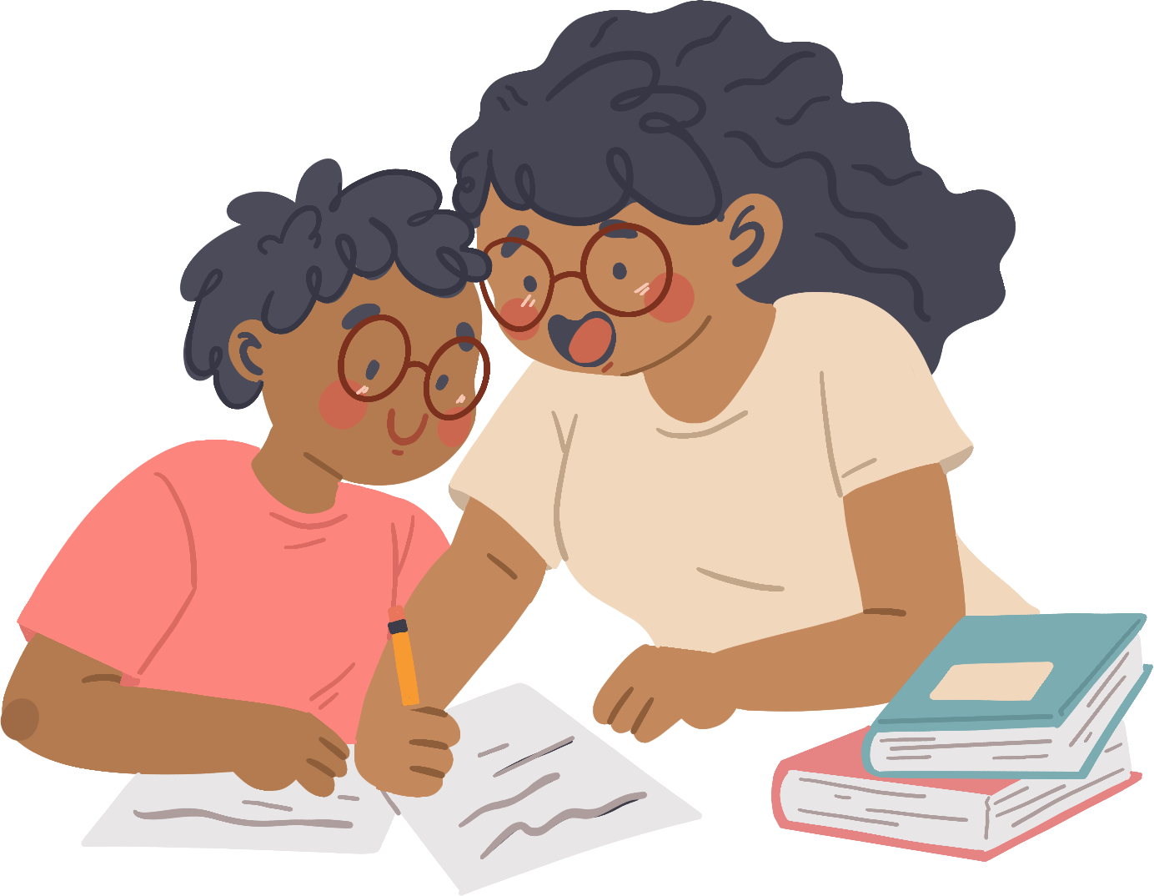
HƯỚNG DẪN VỀ NHÀ
Ôn tập lại nội dung bài học ngày hôm nay
Chuẩn bị cho tiết sinh hoạt lớp cùng giáo viên

Slide 29


Slide 30



Để kết nối cộng đồng giáo viên và nhận thêm nhiều tài liệu giảng dạy,
mời quý thầy cô tham gia Group Facebook
theo đường link:
Hoc10 – Đồng hành cùng giáo viên tiểu học
Hoặc truy cập qua QR code

